Slide 1
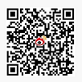


新浪微博：
@朱小小东
PPT名称：
新浪微博版个人简历
PPT申明：
所有母板、排版、图标均为亲自绘制、图形组合、均可以根据自己需求修改。版权所有哦。
如果你喜欢，请关注我的微博，微盘有更多分享内容

Slide 2

简
历

Slide 3

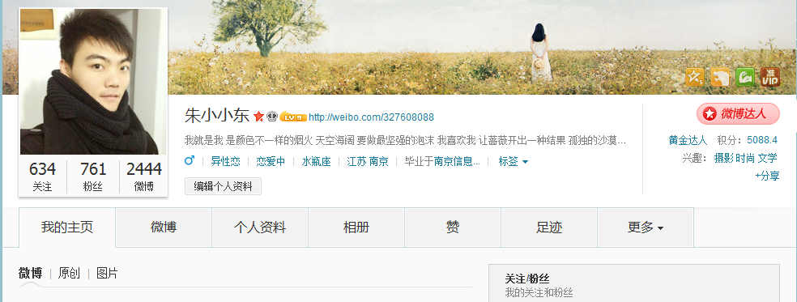

@张小小东
文艺青年
爱生活
爱出行
标签：
性别：男
地址：浙江杭州
学历：本科/大专
手机：15211111111
邮箱：XXX@XXX.com
求职意向 | 工作经历 | 教育经历 | 技能证书 | 自我评价
求职意向：
求职岗位：
期望薪资：
工作地点：

Slide 4
求职意向 | 工作经历 | 教育经历 | 技能证书 | 自我评价
工作经历：
2010-2011
@XXX公司 XXX岗位
此处添加详细的工作内容此处添加详细的工作内容此处添加详细的工作内容
#工作收获#
此处添加详细的工作收获此处添加详细的工作收获此处添加详细的工作收获
2011-2014
@XXX公司 XXX岗位
此处添加详细的工作内容此处添加详细的工作内容此处添加详细的工作内容
#工作收获#
此处添加详细的工作收获此处添加详细的工作收获此处添加详细的工作收获

Slide 5

求职意向 | 工作经历 | 教育经历 | 技能证书 | 自我评价
教育经历：
2007-2011
@XXX学校 XXX专业
此处添加详细的专业内容此处添加详细的专业内容此处添加详细的专业内容
#学习收获#
此处添加详细的学习收获此处添加详细的学习收获此处添加详细的学习收获
2007-2008 XXX奖学金
2007-2008 XXX优秀志愿者
2007-2008 XXX商务竞赛冠军
2007-2008 XXX商务竞赛冠军

Slide 6



求职意向 | 工作经历 | 教育经历 | 技能证书 | 自我评价
技能证书：
2009-2011
英语六级 熟练听、说、读、写
计算机二级
人力资源管理师
技能大PK
office
80%
熟练度
PS
90%
熟练度
AI
75%
熟练度

Slide 7
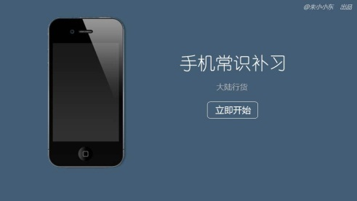



求职意向 | 工作经历 | 教育经历 | 技能证书 | 自我评价
自我评价：
2009-2011
此处输入个人自我评价信息此处输入个人自我评价信息此处输入个人自我评价信息此处输入个人自我评价信息此处输入个人自我评价信息此处输入个人自我评价信息此处输入个人自我评价信息此处输入个人自我评价信息此处输入个人自我评价信息
个人作品展： 点击大图

Slide 8
Thank you for your attention

